Slide 1
グループで観に行く映画についての分析
1

Slide 2
テーマ説明
< グループで映画を観に行ったとき… >
・グループ全員にとってあんまり楽しめなかった。
・自分にとってはおもしろかったが、ほかの人が楽しめなかった。
グループで観に行くのにおすすめの映画を探したい！
次の2つを同時に満たす映画について分析を行った。
① 平均評価の高い映画
② 好みの分かれにくい映画
2

Slide 3

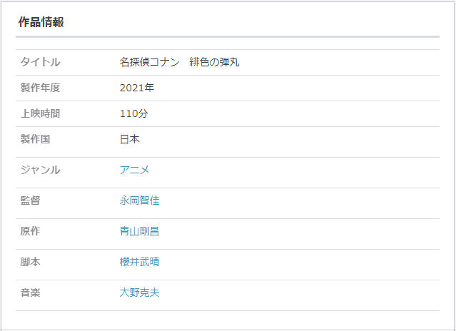
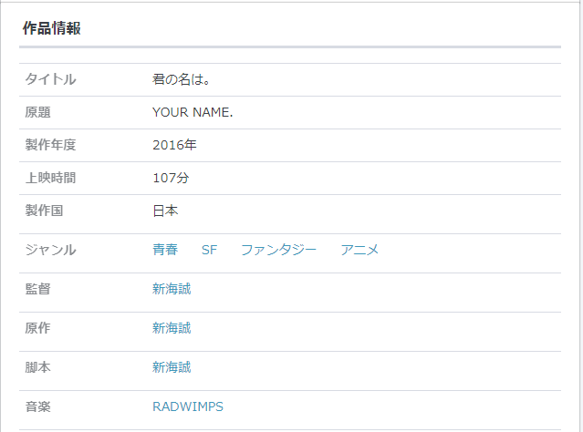
データ
クローリング対象としたサイト : Yahoo!映画
データ取得日時 : 2021年7月20日
html取得件数 : 5,008件
3

Slide 4
データ
検収条件 :
・ 映画をユーザーレビュー数でソートし、上位5,008件のhtmlを取得すること
・クローリング中にレビュー数のランキングが変動し、htmlが重複することがある。
重複した回数＋データフレームの行数 = 5,008 となればO.K.
4

Slide 5
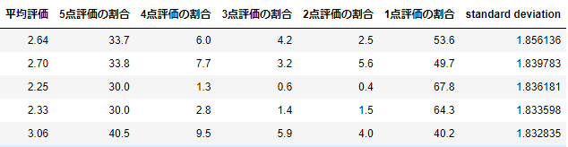
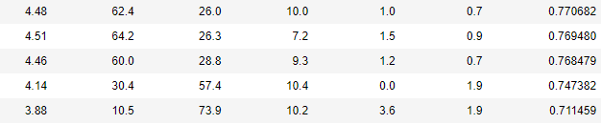
定義 : 好みの分かれる映画
好みの分かれる映画の評価指標としては、ユーザーによる評価の標準偏差を用いることにした。
$$sd= \sqrt{{\left\{\left(平均評価\right)−1\right\}}^{2}×\frac{(1点評価の割合)}{100}+ ⋯{\left\{\left(平均評価\right)−5\right\}}^{2}×\frac{(5点評価の割合)}{100}}$$
好みの分かれる映画
好みの分かれない映画
5

Slide 6
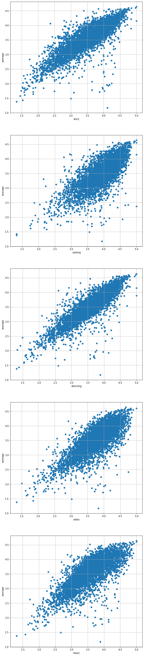
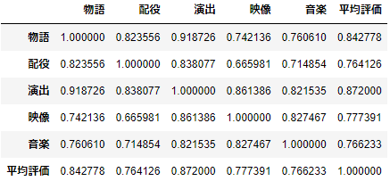
レーダーチャートについての分析
<レーダーチャートと平均評価の相関>
各パラメータと平均評価は強く正の相関をもっている
6

Slide 7
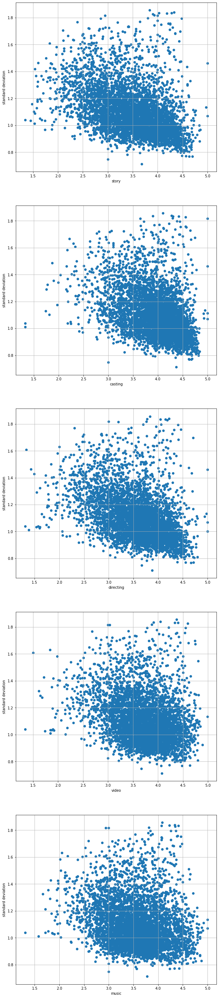
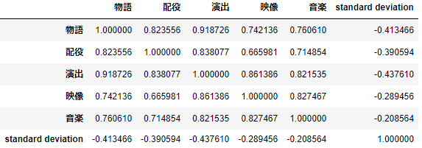
レーダーチャートについての分析
<レーダーチャートと標準偏差の相関>
物語、配役、演出は標準偏差と負の相関をもつ
① 平均評価の高い映画
② 好みの分かれにくい映画
物語、配役、演出の評判がいい映画 =
7

Slide 8
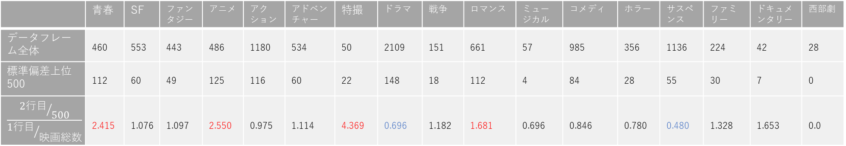
ジャンルについての分析
「データフレーム全体」、「標準偏差上位500」の映画について、ジャンルの含有率を集計した。
さらに、データフレーム全体の含有率に対する標準偏差上位500の含有率を計算し、標準偏差の大きさに
影響を与えるジャンルを特定した。
 | 青春 | SF | ファンタジー | アニメ | アクション | アドベンチャー | 特撮 | ドラマ | 戦争 | ロマンス | ミュージカル | コメディ | ホラー | サスペンス | ファミリー | ドキュメンタリー | 西部劇
データフレーム全体 | 460 | 553 | 443 | 486 | 1180 | 534 | 50 | 2109 | 151 | 661 | 57 | 985 | 356 | 1136 | 224 | 42 | 28
標準偏差上位500 | 112 | 60 | 49 | 125 | 116 | 60 | 22 | 148 | 18 | 112 | 4 | 84 | 28 | 55 | 30 | 7 | 0
$$\frac{{2行目}/{500}}{{1行目}/{映画総数}}$$ | 2.415 | 1.076 | 1.097 | 2.550 | 0.975 | 1.114 | 4.369 | 0.696 | 1.182 | 1.681 | 0.696 | 0.846 | 0.780 | 0.480 | 1.328 | 1.653 | 0.0
色付けしたジャンルはデータフレーム全体と標準偏差上位500の含有率について「比率の差のZ検定」を行い、
有意水準5%で「含有率が同じ」という仮説が棄却されたもの。
赤いジャンルは好みの分かれ具合を強める傾向にあり、青いジャンルは好みの分かれ具合を弱める傾向にある。
8

Slide 9
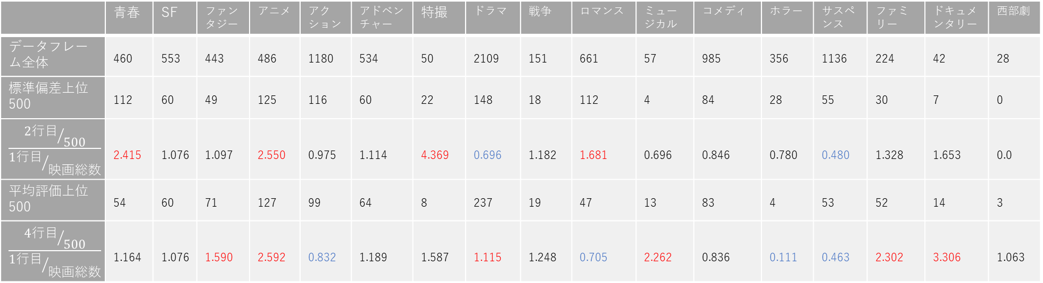
ジャンルについての分析
標準偏差だけでなく平均評価についても同じ検証を行った。
 | 青春 | SF | ファンタジー | アニメ | アクション | アドベンチャー | 特撮 | ドラマ | 戦争 | ロマンス | ミュージカル | コメディ | ホラー | サスペンス | ファミリー | ドキュメンタリー | 西部劇
データフレーム全体 | 460 | 553 | 443 | 486 | 1180 | 534 | 50 | 2109 | 151 | 661 | 57 | 985 | 356 | 1136 | 224 | 42 | 28
標準偏差上位500 | 112 | 60 | 49 | 125 | 116 | 60 | 22 | 148 | 18 | 112 | 4 | 84 | 28 | 55 | 30 | 7 | 0
$$\frac{{2行目}/{500}}{{1行目}/{映画総数}}$$ | 2.415 | 1.076 | 1.097 | 2.550 | 0.975 | 1.114 | 4.369 | 0.696 | 1.182 | 1.681 | 0.696 | 0.846 | 0.780 | 0.480 | 1.328 | 1.653 | 0.0
平均評価上位 500 | 54 | 60 | 71 | 127 | 99 | 64 | 8 | 237 | 19 | 47 | 13 | 83 | 4 | 53 | 52 | 14 | 3
$$\frac{{4行目}/{500}}{{1行目}/{映画総数}}$$ | 1.164 | 1.076 | 1.590 | 2.592 | 0.832 | 1.189 | 1.587 | 1.115 | 1.248 | 0.705 | 2.262 | 0.836 | 0.111 | 0.463 | 2.302 | 3.306 | 1.063
5行目が赤く色づいたジャンルは平均評価を高める傾向にある。
標準偏差についての考察と合わせると、ドラマ、ミュージカルは平均評価が高く
好みが分かれづらいので最もおすすめ。
9

Slide 10
まとめ
グループで映画を観に行くなら…
特に観たい映画、ジャンルについて決めていないとき
→ドラマ、ミュージカルは好みが分かれづらく平均評価が高い傾向にあるのでおすすめ
2. すでに観たい映画やジャンルが決まっているとき
→Twitterや口コミサイトで物語、配役、演出の評判をチェック
・「いいストーリーだった」
・「キャスティングがハマっていた」
・「演出に力が入っていた」
などの書き込みが多ければ好みが分かれづらく平均評価が高い映画だと予測できる
10

